Slide 1
With the support of the Erasmus+ programme of the European Union. This document and its contents reflects the views only of the authors, and the Commission cannot be held responsible for any use which may be made of the information contained therein.
Историја и развојна улога на римските патишта
Култура

Slide 2
Цели
На крајот од овој модул ќе знаете:
• главните европски римски правци
• основната историја на европските римски правци
• развој на европските римски правци
• улогата на европските римски патишта за време на Римската империја

Slide 3
Римско инженерство
“Извонредната величина на Римската империја се манифестира пред сè во три работи: аквадуктите, поплочените патишта и изградбата на одводите.”
Dionysius of Halicarnassus,
Roman Antiquities, 3.67.5

Slide 4
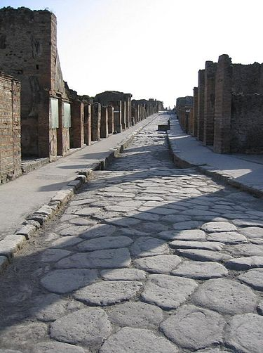
Видови римски патишта
Viae publicae: поврзува важни градови, како денешните автопати
Viae vicinales: локални патишта што поврзуваат мали населби или села (“vici”)
Viae privatae: приватни или селски патишта

Slide 5
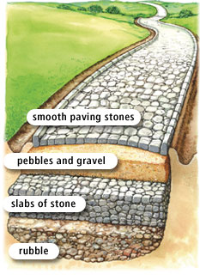
Изградба на римски патишта
Конструиран во слоеви за да издржи поплавите и опасности од животната средина
Ширини на патиштата од 1м до повеќе од 7м
Тие биле градени што е можно поправи!

Slide 6
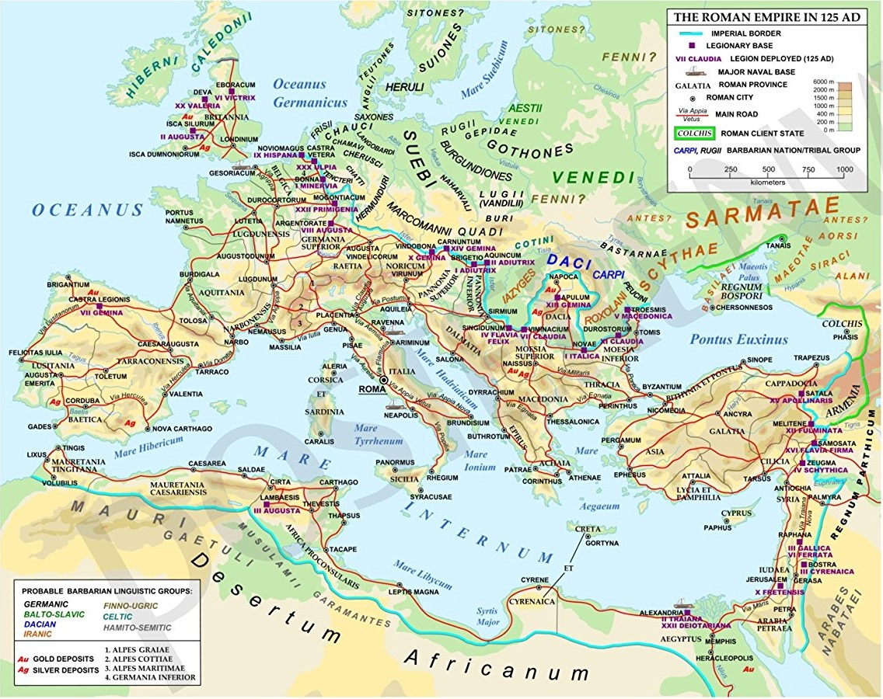
Римски патишта во Европа
Via Appia :
прв и најпознат голем римски пат!
Мрежата се шири низ Империјата. ....
Од Британија до Сирија!

Slide 7
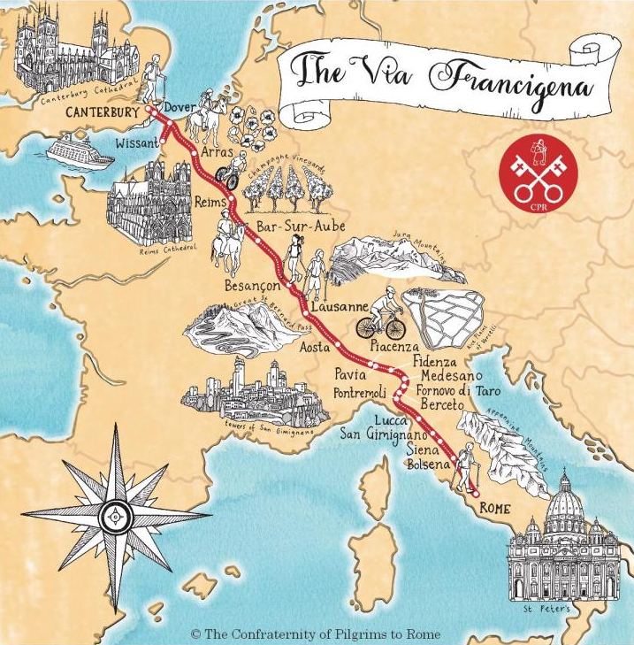
Специјален случај: Via Francigena
“Патот што доаѓа од Франција”
Важен средновековен пат за аџилак од 2000 км од Кантербери (Англија) до Рим.
Поминува низ Англија, Франција, Швајцарија и Италија.
Аџиите стигнале до Апулија и пловеле кон Светата земја.
image source: https://pilgrimstorome.org.uk/the-via-francigena/

Slide 8
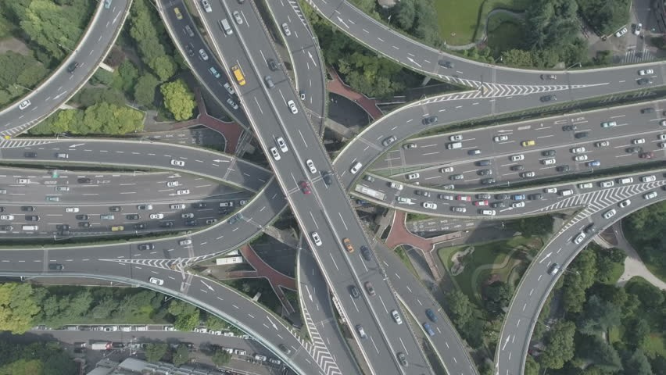
Улога на патните мрежи
економска активност
поврзување
1. намален судир на информации
2. зголемена културна интеграција

Slide 9
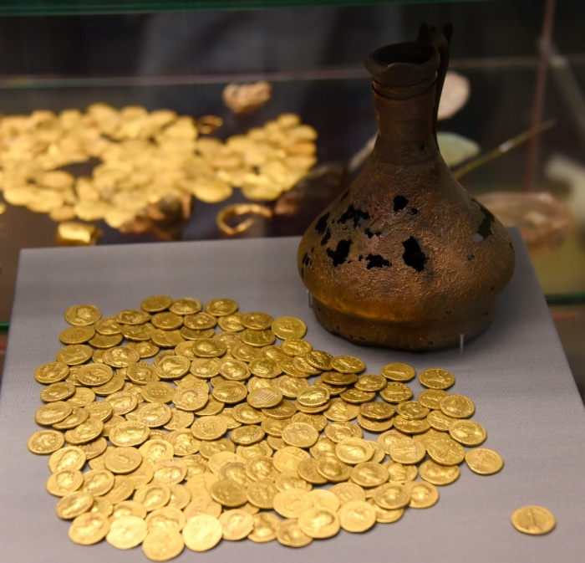
Улога на мрежата на римски патишта
Специјализација на произведство
Размена на разни стоки
Асимилација на преференции, вредности, ставови
Безбедност на храна
Интерперсонална интеракција
Миграција
Технолошка и културна дифузија
Image by Osama Shukir Muhammed Amin (CC BY-NC-SA)

Slide 10
Римските патишта во средниот век
Нема технолошки развој за римските патишта!
Зошто?
организација на луѓе во мали држави (феудализам);
болести опасни по живот, несреќи, војни;
мобилноста на луѓето беше оценета како непотребна и потенцијално штетна.
Исклучителен случај беше Варангиската рута (нејзиниот главен дел беше воден пат)

Slide 11
Варангиска рута
Средновековна трговска водна патека преку реката Днепар.
Ги поврзувала Скандинавија, Киевска Русија и Источното римско царство и Цариград.
Варангиската рута
(жолта линија на мапата)
Извор: https://www.asncvikingage.com/vikings-east

Slide 12
Ви благодариме за вниманието!
With the support of the Erasmus+ programme of the European Union. This document and its contents reflects the views only of the authors, and the Commission cannot be held responsible for any use which may be made of the information contained therein.

